Slide 1
201810800 이혜인
Lab 10. General CPU design 2

Slide 2
Lab 10
General CPU design 2
Lab 10-1
주어진 VHDL code(Page 4)를 사용해서 EC-2 microprocessor를 구현하고 “RTL view” 기능을 이용해서 구현된 결과를 분석하라.
해당 code를 분석해서 Control unit의 state diagram을 도출하고 손으로 그려라.
Note: Asynch RAM used in EC-2 is not supported by current generation FPGAs, for example Cyclone IV. Cyclone IV only supports Synchronous RAM, so the VHDL code is also modified.
“program_EC2.mif” 에 명시된 프로그램 두 개를 simulation으로 검증하라. (The last content in program.mif is actually written to the memory.) You have to only perform “RTL simulation” since it is much easier for verification. (SDO 파일 없이, “gate_work” 대신 “work” library에서 entity load)
Calculating the GCD of two numbers (You have to be able to enter external inputs, as in EC-2 in our lecture)
Sum N down to 1. (You have to be careful for the “Enter” signal duration)

Slide 3
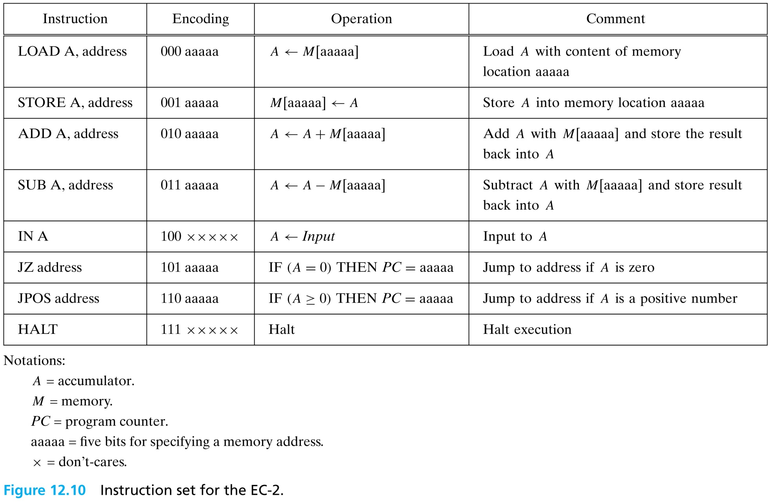
Lab 10
General CPU design 2
Lab 10-1. ISA

Slide 4
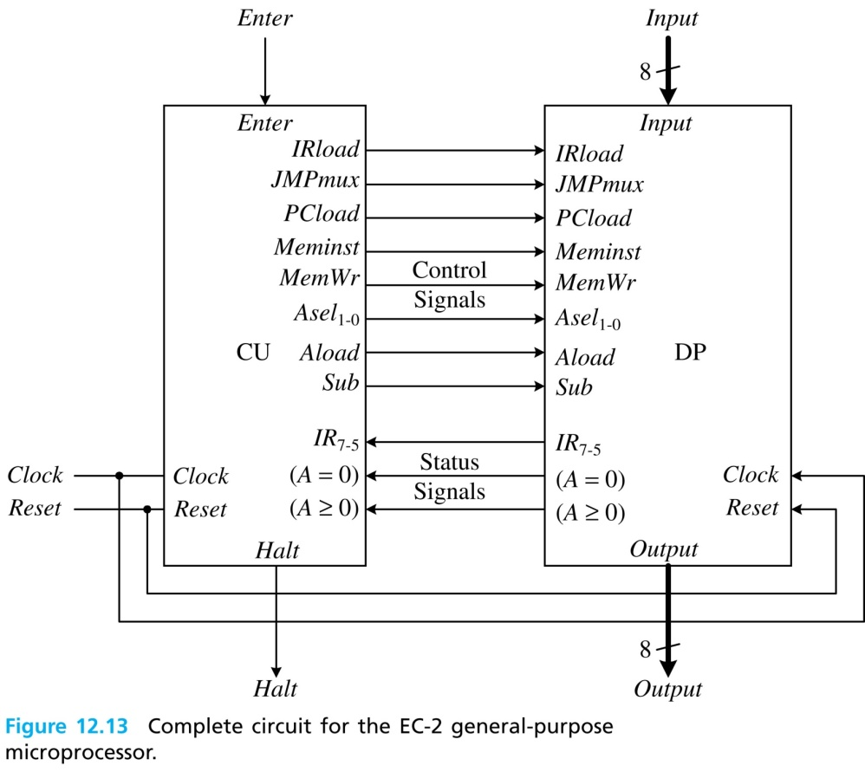
Lab 10
General CPU design 2
Lab 10-1. Reference:EC-2
Behavioral VHDL code for EC-2: mp_EC2.vhd
Memory content: program_EC2.mif

Slide 5
Lab 10
General CPU design 2
Lab 10-2
Write the assembly code & the binary code for countdown from N, store it as program_EC2.mif, run, verify with simulation.
Lab 9에서 사용한 countdown 프로그램을 참고하라.

Slide 6
Lab 10
General CPU design 2
Lab 10-1 & 10-2
Result
Explain how the mp_EC2.vhd is different from the EC-2 in the textbook.
Explain the binary code you wrote for countdown. (for 10-2)
Simulation capture & detailed explanation. Does it behave as the program was intended?
etc.
Discussion
the problems met during simulation & verification
how they have been solved
the problems remained unsolved

Slide 7
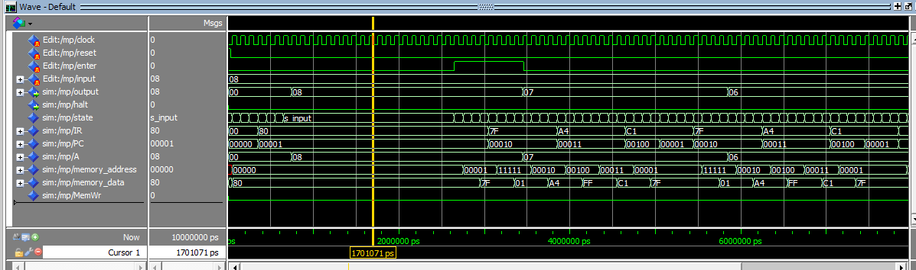
Lab 10
General CPU design 2
Example simulation capture
Input, output, 내부 signal 모두 관찰 필요

Slide 8
Lab 10. General CPU design 2
10-1 : Result

Slide 9
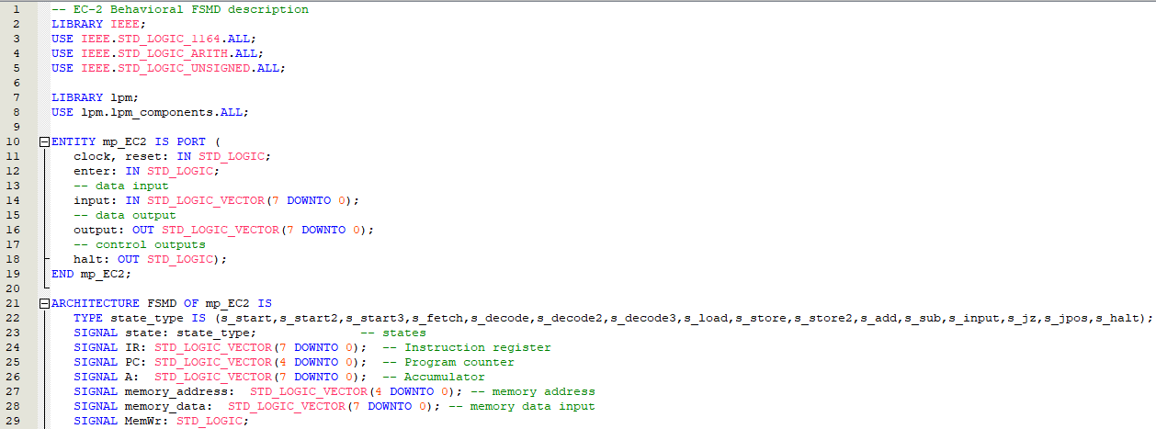
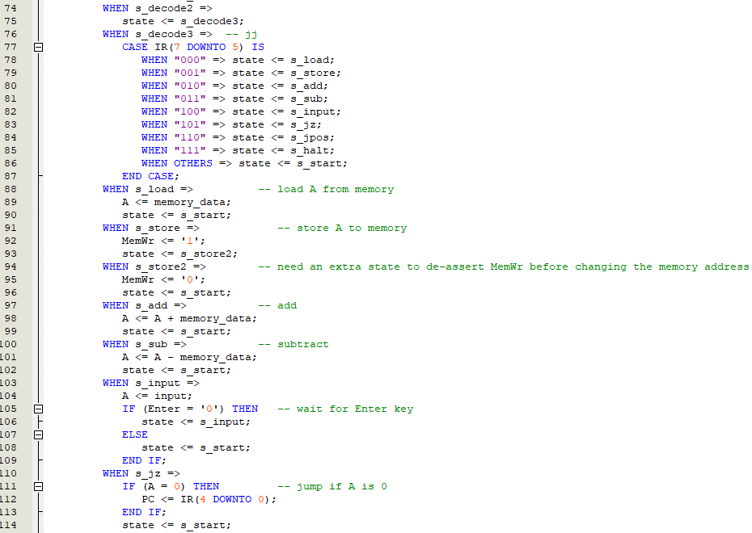
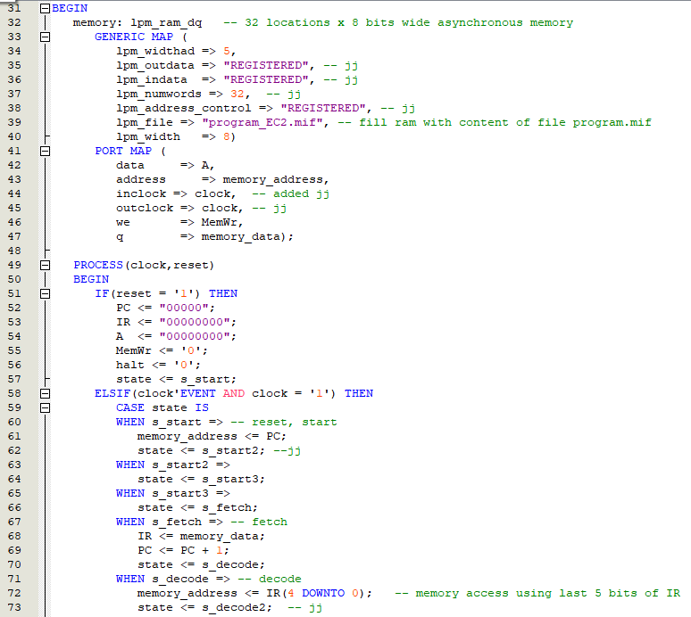
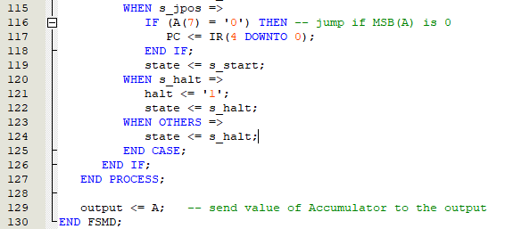
Lab 10-1
Lab 10
General CPU design 2
1. VHDL Code – 달라진 부분 위주
다음은 주어진 VHDL Code이다.

Slide 10
Lab 10-1
Lab 10
General CPU design 2
1. VHDL Code – 달라진 부분 위주
Input으로는 Clock, reset, enter, 그리고 input을 가지고 있다. 이때 input은 연산 할 값을 입력 받고, enter는 외부 signal이 있는 경우, 즉 외부에서 input이 들어오는 경우 이를 받고, 1이 되면 다음 State로 넘어가는 역할을 한다.

Slide 11
Lab 10-1
Lab 10
General CPU design 2
1. VHDL Code – 달라진 부분 위주
Output으로는 output, halt를 가지고 있다. 이때 output은 연산 한 결과이고, halt는 IR의 상위 3bit가 111이 되면 halt가 1이 되면서 프로그램의 종료를 알리는 역할을 한다.
내부 Signal로는 State와, IR, PC, A, memory_address, memory_data, MemWr이 있다.

Slide 12
Lab 10-1
Lab 10
General CPU design 2
1. VHDL Code – 달라진 부분 위주
다음 IR은 Instruction Register로 실행할 instruction을 명시해준다. PC는 Program Counter로 Memory의 특정 address를 가리킨다. A는 Accumulator로 연산 결과를 저장하고, memory_address와 memory_data은 각 이름 그대로 memory의 address와 data input을 받는다. MemWr은 Memory 저장 여부를 알려준다.

Slide 13
Lab 10-1
Lab 10
General CPU design 2
1. VHDL Code – 달라진 부분 위주
해당 부분에서 강의자료에서 배운 EC-2와 다른 부분이 많이 나온다. 이는 Cyclone IV가 EC-2가 사용하는 Asynchronous RAM이 아닌 Synchronous RAM만을 지원해서 일부 코드가 수정되게 되었다.

Slide 14
Lab 10-1
Lab 10
General CPU design 2
1. VHDL Code – 달라진 부분 위주
Memory RAM은 32X8로 8bit word가 32개 있다.
각각의 signal끼리 올바르게 연결해주었다.
만약 reset이 1이면 PC, IR, A, MemWr을 각각 0으로 초기화해주고, state는 초기 상태인 s_start로 간다.
Clock의 rising edge에서 state가 s_start일 때, memory_address에 PC 값을 저장하고, s_start2로 이동한다. s_start2이면 바로 s_start3으로 가고, s_start3에서는 s_fetch 상태로 넘어간다.

Slide 15
Lab 10-1
Lab 10
General CPU design 2
1. VHDL Code – 달라진 부분 위주
s_fetch 상태에서는 memory_data를 IR에 저장하고, PC는 1 증가시킨다. 그리고 state는 s_decode 상태로 넘어간다.
s_decode 상태에서는 IR의 하위 5bit가 memory_address에 저장되게 되고, state는 s_decode2로 넘어가게 된다.

Slide 16
Lab 10-1
Lab 10
General CPU design 2
1. VHDL Code – 달라진 부분 위주
다음으로 s_decode2 상태에서는 바로 s_decode3로 넘어가고, s_decode3에서는 IR 상위 3 bit에 따라 각각에 맞는 Control Word로 넘어가게 된다.
먼저 “000”이면, state가 s_load가 되어 memory_data를 A에 저장하여 data를 load한 다음, s_start 상태로 다시 되돌아간다.
“001”이면, state가 s_store가 되어 MemWr가 1이 되어 Momory에 저장되었음을 알리고, s_store2 상태로 넘어간다. s_store2 상태에서는 MemWr이 다시 0이 되고, s_start 상태로 다시 되돌아간다.

Slide 17
Lab 10-1
Lab 10
General CPU design 2
1. VHDL Code – 달라진 부분 위주
“010”이면, state가 s_add가 되어 A + memory_data가 되어 A에 저장되고, s_start 상태로 다시 되돌아간다.
“011”이면, state가 s_sub가 되어 A – memory_data가 되어 A에 저장되고, s_start 상태로 다시 되돌아간다.
“100”이면, state가 s_input이 되어 A에 외부 input 값이 저장되고, Enter가 0이면 s_input 상태가 계속 유지되고, Enter가 1이면 s_start 상태로 다시 되돌아가 프로그램이 계속해서 진행 될 수 있게 한다.

Slide 18
Lab 10-1
Lab 10
General CPU design 2
1. VHDL Code – 달라진 부분 위주
“101”이면, state가 s_jz가 되어 A가 0이면 PC에 IR 하위 5 bit를 저장하여 해당 address로 이동하고, s_start 상태로 다시 되돌아간다.
“110”이면, state가 s_jpos가 되어 A(7)이 0이면 즉 A의 MSB값이 0이면, PC에 IR 하위 5bit가 저장되어 해당 address로 이동하고, s_start 상태로 다시 되돌아간다.
“111”이면, state가 s_halt가 되어 halt가 1이 되고, s_halt state에 계속 머무르며 프로그램이 종료되었음을 알린다.

Slide 19
Lab 10-1
Lab 10
General CPU design 2
1. VHDL Code – 달라진 부분 위주
해당 코드가 강의자료에 비해 달라진 부분은 더 많은 State가 존재해 해당 State에서 새롭게 연결이 이뤄진다는 것이다.

Slide 20
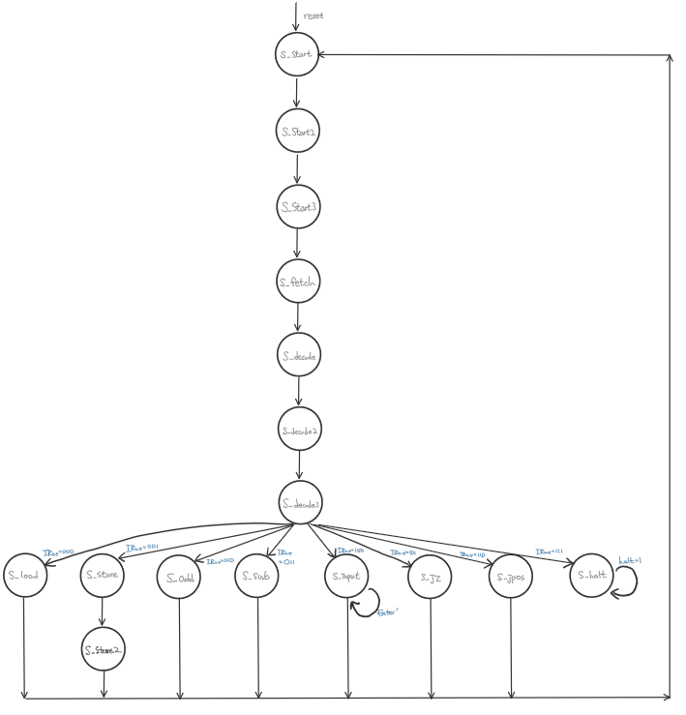
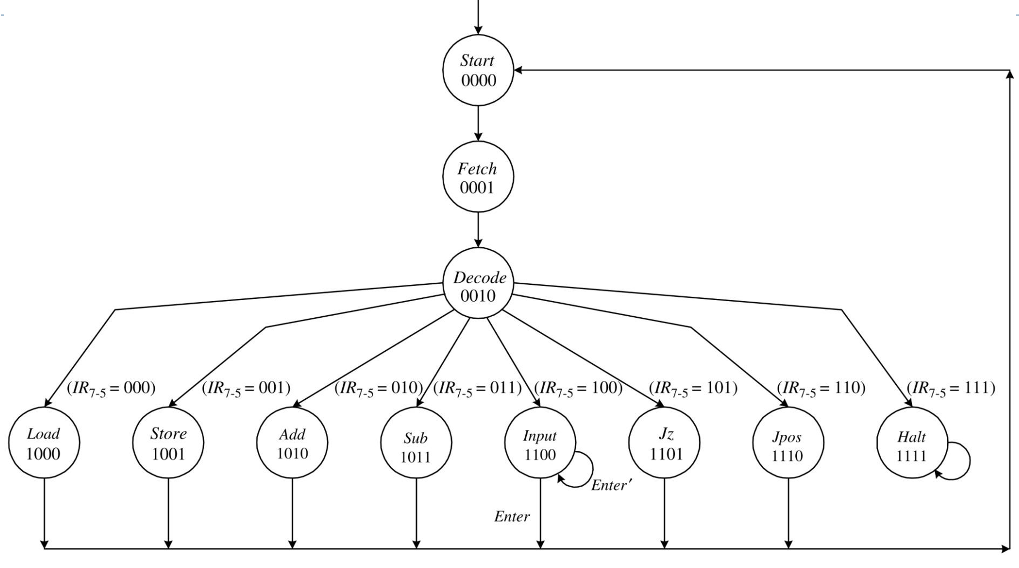
Lab 10-1
Lab 10
General CPU design 2
2. State Diagram
이는 위에서 설명한 State를 State Diagram을 통해 나타낸 것이다.
이는 기존 State Diagram과 다르게 s_start2, s_start3, s_decode2, s_decode3, s_store2 상태가 추가 되었다.

Slide 21
Lab 10-1
Lab 10
General CPU design 2
2. State Diagram
s_start상태에서 시작하여 s_start2, s_start3 상태로 가고, s_fetch로 가면서 IR에 memory data를 저장하고, PC를 1씩 증가해 다음 address로 이동한다.
s_decode 상태로 가서 memory_address에 IR 하위 5 bit(address)를 저장하고, s_decode2, s_decode3 상태로 이동한다.
s_decode3 상태에서는 각각 IR 상위 3bit에 따라 각각 맞는 Control Word(state)로 이동하게 된다.

Slide 22
Lab 10-1
Lab 10
General CPU design 2
2. State Diagram
s_decode3에서 이동할 수 있는 state는 s_load, s_store, s_add, s_sub, s_input, s_jz, s_jpos, s_halt, 나머진 경우에는 s_start로 이동한다.
s_store의 경우에는 s_store2로 가서 MemWr을 다시 0으로 저장하는 state를 거친 다음 s_start로 가고, s_halt를 제외하고 모든 state는 다시 s_start로 되돌아간다.

Slide 23
Lab 10-1
Lab 10
General CPU design 2
2. State Diagram
s_input의 경우에는 Enter 값이 0인 경우에는 s_input에 계속 머무르고, Enter 값이 1이면 s_start 상태로 되돌아간다.
s_halt는 프로그램 종료를 알리며, 계속해서 s_halt에 머무른다.
따라서 다음 그림과 같이 State Diagram을 나타낼 수 있다.

Slide 24
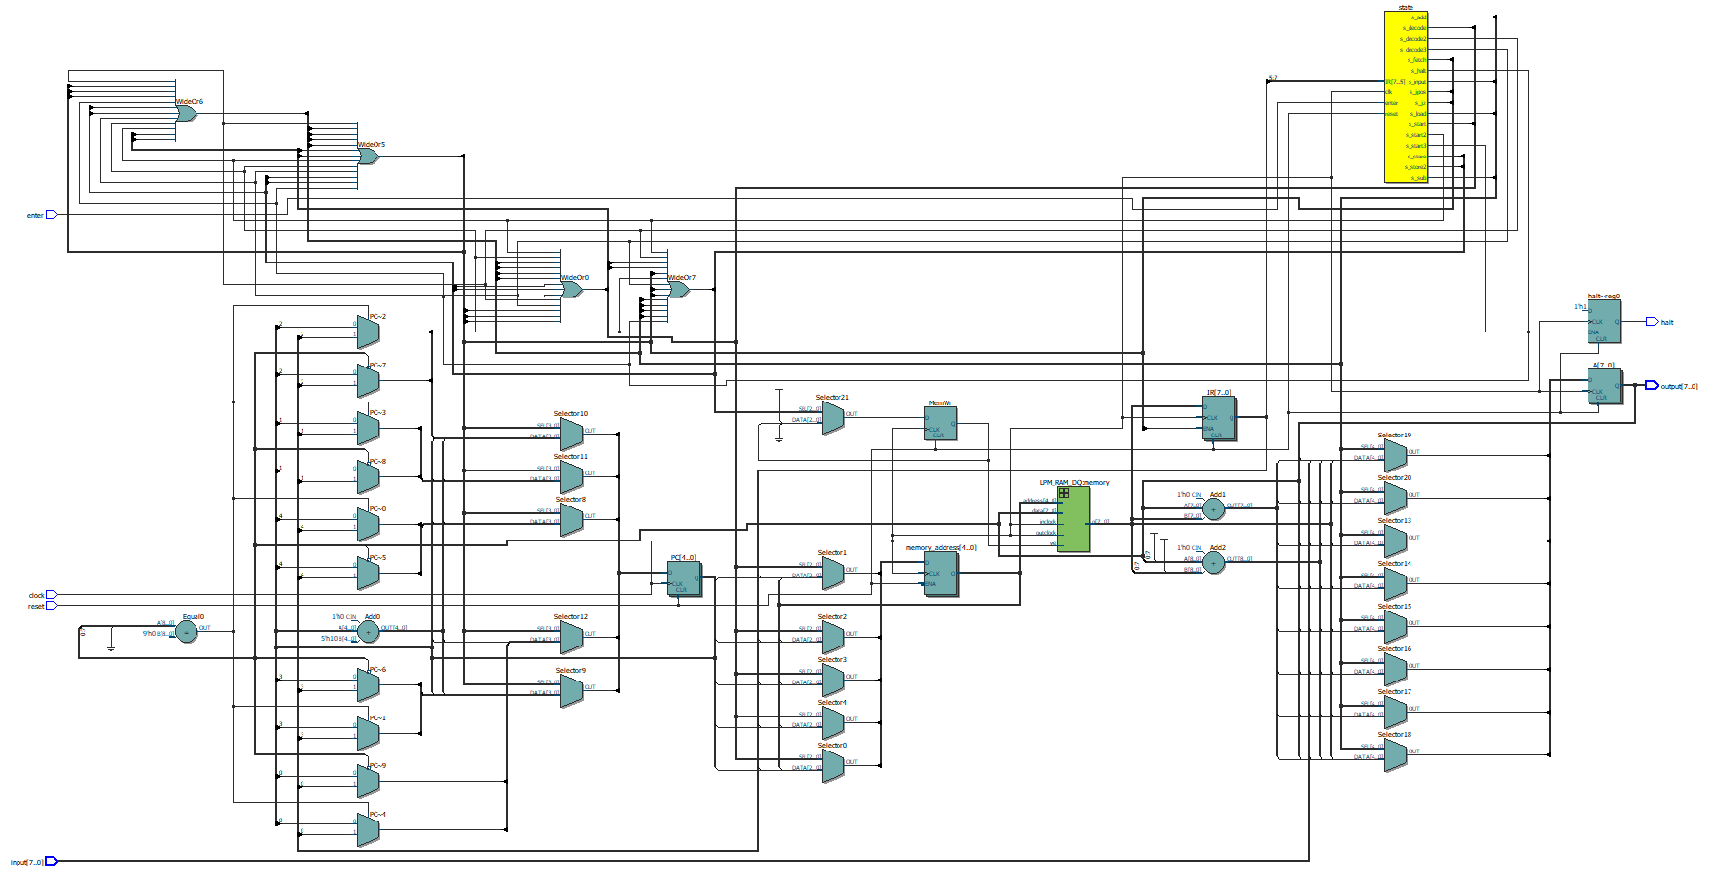
Lab 10-1
Lab 10
General CPU design 2
3. RTL Viewer
다음 Code를 RTL Viewer로 나타내면 다음과 같다.

Slide 25
Lab 10-1
Lab 10
General CPU design 2
3. RTL Viewer
Input으로는 Enter, clock, reset, input이 존재하고, Output으로는 output, halt가 존재한다.

Slide 26
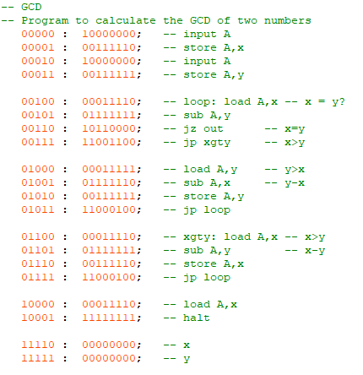
Lab 10-1
Lab 10
General CPU design 2
4. Simulation – GCD Simulation
먼저 GCD의 assembly code & the binary code를 보면, memory는 x, y 2개를 가진다. 외부 input 2개를 받아서 각각 x, y에 저장한다.
다음으로 x에 저장된 값을 load하고, x에서 y를 뺀다. 이때, x와 y가 같은 지 확인하고, x가 y보다 큰지 판단하여 x가 더 크면 주어진 address(01100)로 이동한다. 해당 address(01100)는 x를 load하여 x-y를 진행하고, 이를 A에 저장해 x-y가 0이 될 때까지 이를 반복하는 loop이다.

Slide 27
Lab 10-1
Lab 10
General CPU design 2
4. Simulation – GCD Simulation
y가 값이 더 큰 경우에는 y를 load한 다음 y-x를 하고, 이를 A에 저장해 y-x가 0이 될 때까지 이를 반복한다.
모든 것이 종료되면 GCD된 결과를 출력하고, halt로 이동하여 프로그램이 종료되었음을 알린다.

Slide 28
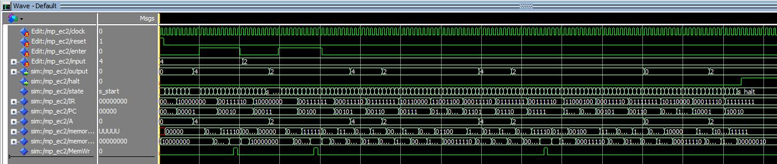
Lab 10-1
Lab 10
General CPU design 2
4. Simulation – GCD Simulation
다음은 GCD simulation을 진행한 결과이다.
먼저 외부 input을 받아, 해당 input을 x에 저장한다. 이때, 저장을 했다는 의미에서 MemWr이 1이 되었다.
또한, 해당 과정에서 output에 4가 나타나는 부분의 state는 s_input이고, 이때 Enter가 1이므로 다음 State로 진행될 수 있다. 그리고 s_input 이전까지는 s_start ~ s_decode3까지 순차적으로 진행되었다.

Slide 29
Lab 10-1
Lab 10
General CPU design 2
4. Simulation – GCD Simulation
다음으로 외부 input을 받아, 해당 input을 y에 저장한다. 이때, 저장을 했다는 의미에서 MemWr이 1이 되었다.
또한, 해당 과정에서 output에 2가 나타나는 부분의 state는 s_input이고, 이때 Enter가 1이므로 다음 State로 진행될 수 있다. 그리고 s_input 이전까지는 s_start ~ s_decode3까지 순차적으로 진행되었다.

Slide 30
Lab 10-1
Lab 10
General CPU design 2
4. Simulation – GCD Simulation
다음으로 x와 y 중 어떤 것이 큰 지 비교하기 위해 x를 load하고, x에서 y를 뺐다.
이를 통해 x값은 4이고, x-y는 2여서 x 값이 y 값보다 더 크다는 것을 알 수 있다.
따라서 이는 x가 더 큰 경우로 다음 simulation이 진행되게 된다.
해당 과정들 사이 State는 s_start ~ s_decode3가 반복해서 진행되게 된다.

Slide 31
Lab 10-1
Lab 10
General CPU design 2
4. Simulation – GCD Simulation
x값이 더 크므로 x를 load한 다음 x-y를 진행한다. 그리고 해당 값이 0이 될 때까지 x-y를 진행한다. 해당 Simulation은 4에서 2를 빼는 것이므로 2번만 해당 과정을 진행하면 된다.
2번 진행하면 0이 나오는 것을 다음을 통해 확인할 수 있다.

Slide 32
Lab 10-1
Lab 10
General CPU design 2
4. Simulation – GCD Simulation
값이 0이 나와서, 이를 통해 계산한 GCD 결과인 2를 load하여 출력하였다.
그리고 GCD 결과가 출력됐으므로 state가 s_halt로 가면서 halt가 1이 되고, 해당 프로그램은 종료하게 된다.
이 Simulation을 통해 해당 Code가 올바르게 돌아간 것을 확인할 수 있다.

Slide 33
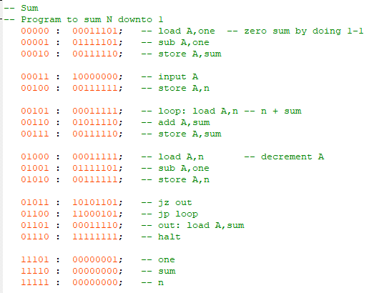
Lab 10-1
Lab 10
General CPU design 2
4. Simulation – Sum Sinulation
먼저 Sum의 assembly code & the binary code를 보면, memory는 one, sum, n 3개를 가진다. 외부 input 1개를 받아서 이를 n에 저장한다.
다음으로 one에 있는 1값을 load해서 여기서 1을 빼고, 이를 sum에 저장하면서 sum을 0으로 초기화한다.
Input A를 받아서 이를 n에 저장한다.

Slide 34
Lab 10-1
Lab 10
General CPU design 2
4. Simulation – Sum Sinulation
n에 있는 값을 load 해서, 여기에 sum에 있는 값을 더해 sum에 저장한다.
다음으로 n에 있는 값에서 1을 빼서 다시 n에 저장한다.
만약 n에 있는 값이 0이면, sum에 있는 값을 load한 후 halt를 통해 프로그램을 종료한다.
만약 0이 아니고 0보다 크면, 00101 address로 이동하여 해당 과정을 n이 0이 될 때까지 반복해준다.

Slide 35
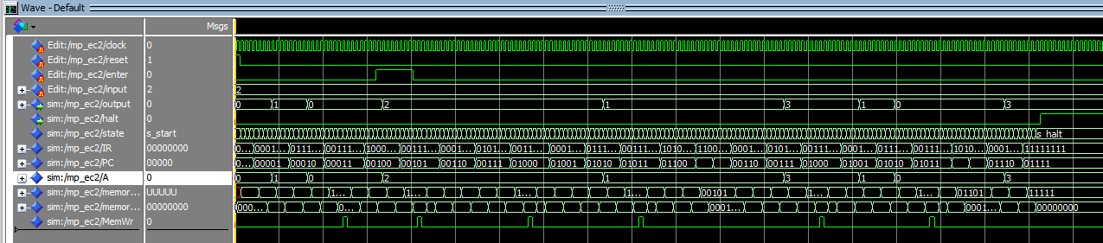
Lab 10-1
Lab 10
General CPU design 2
4. Simulation – Sum Sinulation
다음은 Sum simulation을 진행한 결과이다.
먼저 one에 있는 1값을 load해서 여기서 1을 빼고, 이를 sum에 저장하면서 sum을 0으로 초기화하는 과정을 거친다. 해당 과정들 사이 State는 s_start ~ s_decode3가 반복해서 진행되게 된다.
이때, 저장을 했다는 의미에서 MemWr이 1이 되었다.

Slide 36
Lab 10-1
Lab 10
General CPU design 2
4. Simulation – Sum Sinulation
다음으로 외부 input을 받아, 해당 input을 n에 저장한다. 또한, 해당 과정에서 output에 2가 나타나는 부분의 state는 s_input이고, 이때 Enter가 1이므로 다음 State로 진행될 수 있다. 그리고 s_input 이전까지는 s_start ~ s_decode3까지 순차적으로 진행되었다.

Slide 37
Lab 10-1
Lab 10
General CPU design 2
4. Simulation – Sum Sinulation
2를 input으로 받고 저장한 후, 이를 load해서 sum에 있는 값과 더한 후 이를 sum에 저장한다. 이때, 저장을 했다는 의미에서 MemWr이 1이 되었다.
해당 부분에서는 2를 n에 저장하는 부분과 sum에 더한 값을 저장하는 부분으로 저장하는 곳, 즉 MemWr이 1인 부분이 2번 존재한다.

Slide 38
Lab 10-1
Lab 10
General CPU design 2
4. Simulation – Sum Sinulation
n에 있는 값에서 1을 빼서 이를 다시 n에 저장한다. 이때, 저장을 했다는 의미에서 MemWr이 1이 되었다.
그리고 n에 있는 값이 0이 아니므로 값을 더해서 sum에 저장하고, n에서 1을 빼고 이를 다시 n에 저장하는 과정을 n이 0이 될 때까지 반복해준다.

Slide 39
Lab 10-1
Lab 10
General CPU design 2
4. Simulation – Sum Sinulation
해당 부분에서 앞서 n에 저장된 2에서 1을 뺀 값 1과 sum에 저장되어 있던 2를 더해서 3이라는 값이 나타나게 되었다. 해당 값을 sum에 저장한다.
해당 과정들 사이 State는 s_start ~ s_decode3가 반복해서 진행되게 된다.

Slide 40
Lab 10-1
Lab 10
General CPU design 2
4. Simulation – Sum Sinulation
n에 있는 값을 load해서 다시 1을 빼고, 이를 n에 저장한다.
이때 n에 있는 값이 0이 되게 되면서 sum에 있는 값인 3이 load되었고, 그 후 State가 s_halt가 되면서 halt의 값이 1이 되고, 해당 프로그램이 종료되게 된다.
이 Simulation을 통해 해당 Code가 올바르게 돌아간 것을 확인할 수 있다.

Slide 41
Lab 10. General CPU design 2
10-1 : Discussion

Slide 42
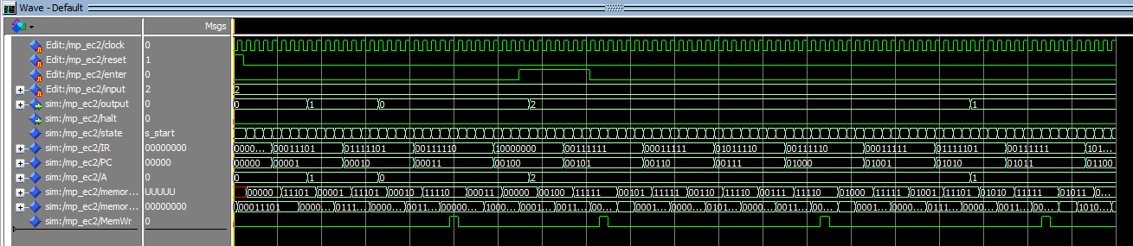
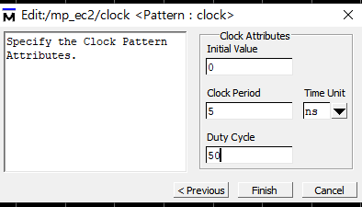
Lab 10-1
Lab 10
General CPU design 2
Discussion
해당 Simulation을 진행하면서 여러 문제점이 있었는데, 가장 먼저 State의 개수가 많아 많은 Clock이 소요되면서 다음과 같이 쉽게 결과를 볼 수 없다는 문제점이 있었다. 이를 해결하기 위해 수를 작은 수로 결정하고, Clock Period를 다음과 같이 5로 줄이면서 해당 문제를 해결하였다.

Slide 43
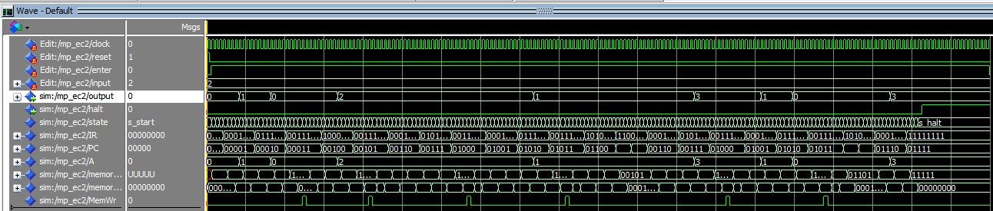
Lab 10-1
Lab 10
General CPU design 2
Discussion
또한, 많은 Clock이 있어 s_input state가 어디서 진행되는지 알기 어려웠다.
따라서 처음에 simulatio을 할 때 Enter값을 모두 1로 해놓고 진행하여 어느 부분에만 Enter를 1로 해야하는 지 알 수 있었다.

Slide 44
Lab 10-1
Lab 10
General CPU design 2
Discussion
이번 실습은 Lab 09번 실습과 마찬가지로 VHDL Code가 주어진 상태에서 내가 이해를 하고, Simulation을 진행하여 이를 분석하는 실습이라 비교적 어렵지 않았던 것 같다. 하지만, 이번 실습에서는 Lab 09와는 다르게 assembly code & the binary code를 이해하면서 실습을 진행해서 비교적 해당 구조에 대해 이해하기 좀 더 수월했던 것 같다.
이번 실습에서 assembly code & the binary code의 구조를 이해하는데 시간이 많이 소요되었지만, 한번 이해하면 다음 과정인 Simulation을 진행할 때는 보다 편하게 될 수 있었다.

Slide 45
Lab 10. General CPU design 2
10-2 : Result

Slide 46
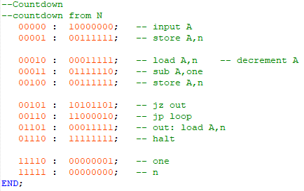
Lab 10-2
Lab 10
General CPU design 2
1. assembly code & the binary code
Countdown 프로그램의 assembly code & the binary code를 보면, memory는 one, n 2개를 가진다. 외부 input 1개를 받아서 이를 n에 저장한다.
외부 Input을 받아 이를 n에 저장한다.
n에 있는 값을 load해서, 이를 one에 저장된 1로 빼고, 다시 n에 뺀 값을 저장한다.

Slide 47
Lab 10-2
Lab 10
General CPU design 2
1. assembly code & the binary code
만약 n에 있는 값이 0이면, n에 있는 값을 load한 후 halt를 통해 프로그램을 종료한다.
만약 0이 아니고 0보다 크면, 00010 address로 이동하여 해당 과정을 n이 0이 될 때까지 반복해준다.

Slide 48
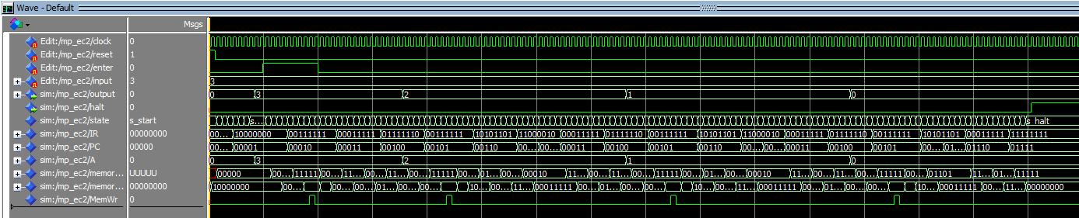
Lab 10-2
Lab 10
General CPU design 2
2. Simulation
다음은 Countdown simulation을 진행한 결과이다.
먼저 외부 Input 3을 받아서 이를 n에 저장한다. 이때, 저장을 했다는 의미에서 MemWr이 1이 되었다.
해당 과정들 사이 State는 s_start ~ s_decode3가 반복해서 진행되게 된다.

Slide 49
Lab 10-2
Lab 10
General CPU design 2
2. Simulation
n에 있는 값을 load해서, 이를 one에 저장된 1로 빼고 해당 값을 n에 저장한다.
이때, n에 있는 값이 0이 아니고 0보다 크므로 위의 과정을 n이 0이 될 때까지 반복해준다.
해당 과정들 사이 State는 s_start ~ s_decode3가 반복해서 진행되게 되고, 중간중간 s_store, s_jz 등의 State가 존재한다.

Slide 50
Lab 10-2
Lab 10
General CPU design 2
2. Simulation
n에 있는 값을 load해서, 이를 one에 저장된 1로 빼고 해당 값을 n에 저장한다.
그 후 State가 s_halt가 되면서 halt의 값이 1이 되고, 해당 프로그램이 종료되게 된다. 해당 과정들 사이 State는 s_start ~ s_decode3가 반복해서 진행되게 되고, 중간중간 s_store, s_jz 등의 State가 존재한다.
이 Simulation을 통해 해당 Code가 올바르게 돌아간 것을 확인할 수 있다.

Slide 51
Lab 10. General CPU design 2
10-2 : Discussion

Slide 52

Lab 10-2
Lab 10
General CPU design 2
Discussion
해당 Simulation을 진행하면서 한가지 문제점이 있었다. 해당 Simulation은 input 값을 받아 저장되고, 다시 n에 있는 값을 load해서 빼는 과정을 거쳐야 하는데, load가 될 때 3이 아닌 다른 값이 load가 되었다가 다시 3이 load되면서 해당 과정이 진행된다는 것이었다. 이를 해결하기 위해 assembly code & the binary code를 계속 수정해보았지만, 해결하는 것이 쉽지 않았다.

Slide 53
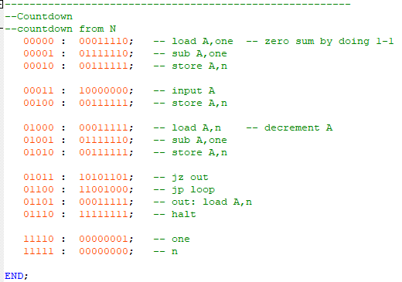
Lab 10-2
Lab 10
General CPU design 2
Discussion
이는 해당 Simulation을 진행한 assembly code & the binary code이다. 이는 앞에 memory의 위치가 순차적으로 이루어지지 않았다. 따라서 해당 위치를 1씩 증가시켜 순차적으로 수정해주자 해당 문제가 해결되었다.
해당 문제는 memory가 순차적으로 되지 않아 다른 부분에 있는 memory값을 불러온 것으로 예상된다.

Slide 54
Lab 10-2
Lab 10
General CPU design 2
Discussion
이번 실습은 assembly code & the binary code를 직접 구현해보는 과정을 거치면서 memory address체계에 대해 확실하게 알 수 있었다. 이는 앞에 오류를 고치는 과정에서 더욱 잘 알 수 있었다. 해당 code가 진행되기 위해서는 어떤 과정을 거쳐야 하는지 하나하나 써보면서 진행하는 과정에서 assembly code & the binary code에 대해 잘 알아갈 수 있었다.
또한, 이 실습 역시 직접 KIT를 통해 실습을 진행하면, 어떤 결과가 나오게 될지도 궁금해졌다.

